Slide 1
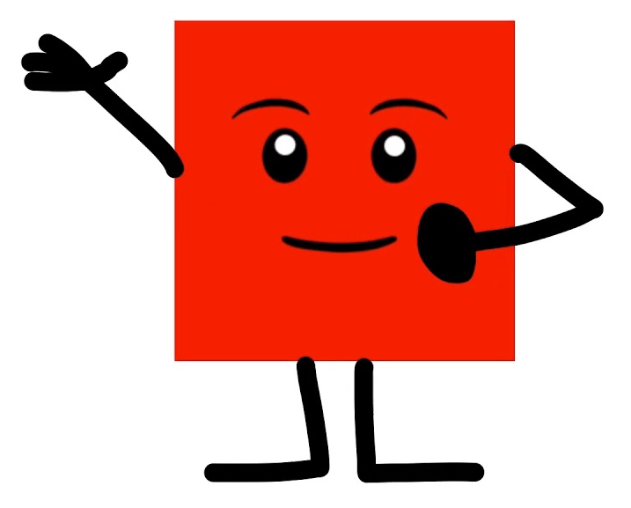
Математика
2 класс
Тема: Квадрат.
Учитель: Киселева С.А.

Slide 2
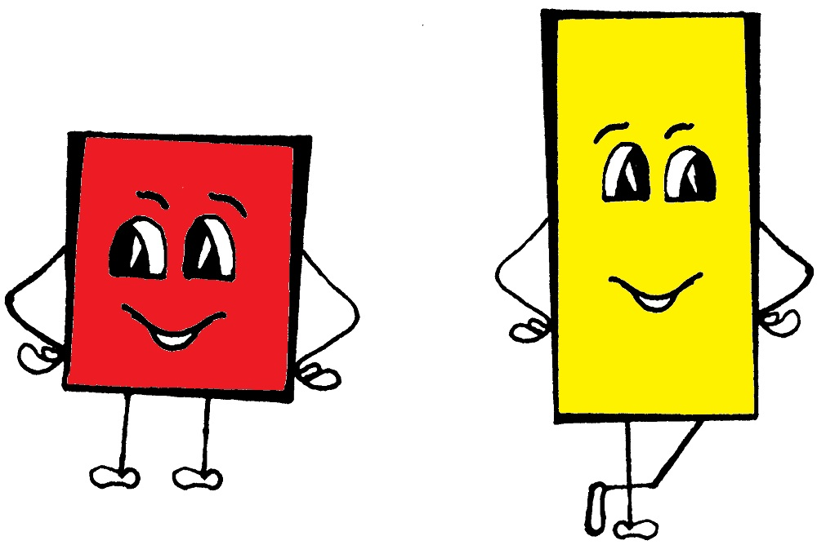
Цель:
знакомство с квадратом как частным случаем прямоугольника.

Slide 3
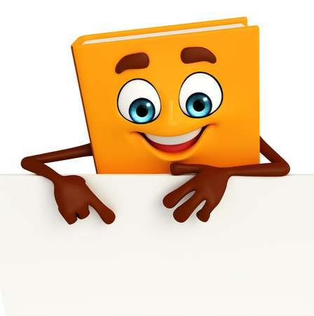
Задание №1
Изучите новый учебный материал на с. 34 и просмотри новый «Математика 2 класс (Урок№44 - Квадрат.)», перейдя по ссылке:
https://www.youtube.com/watch?v=aSPoGBwOXhE&t=146s
Квадрат – это прямоугольник, у которого все стороны равны.
Начертите квадрат со сторонами 3 см.

Slide 4
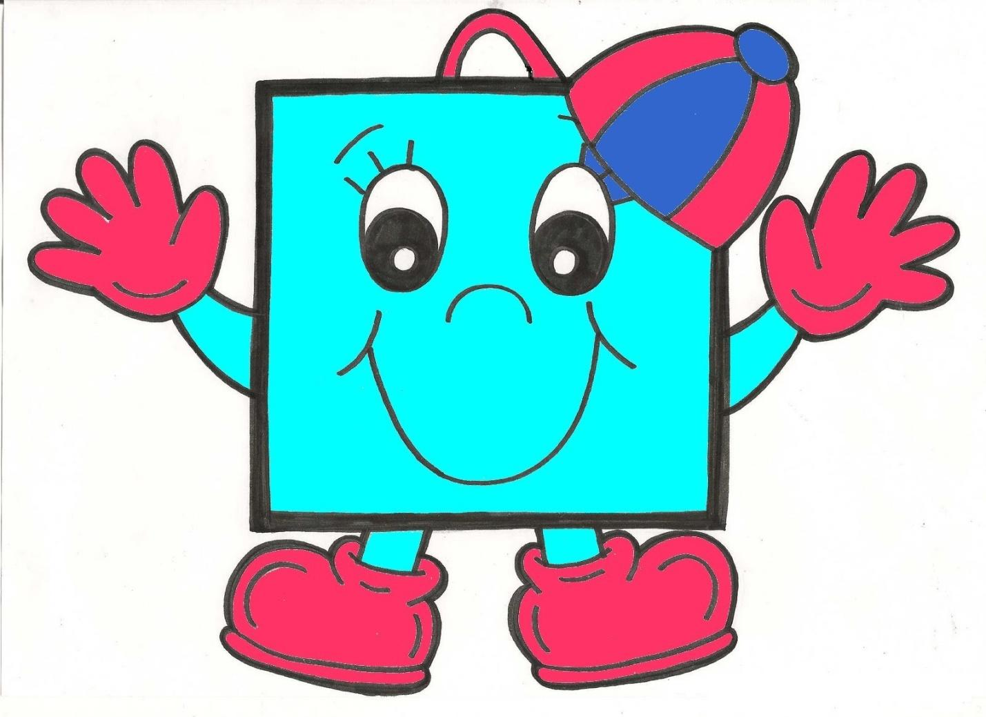
Задание №2
Решите уравнения №7 на с. 34.

Slide 5
Задание №3
Решите примеры № 4 на с. 34.

Slide 6
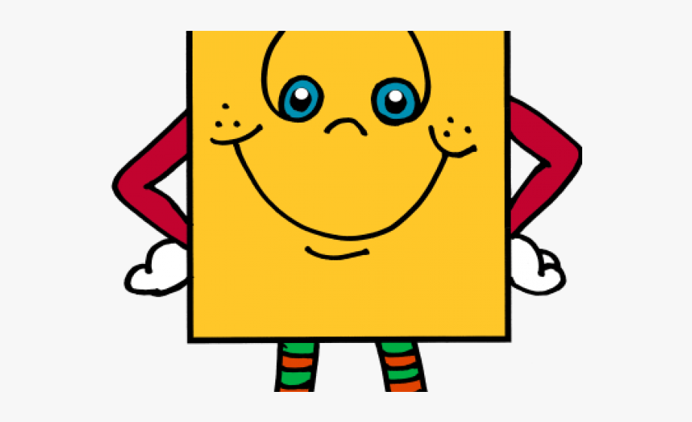
Задание №4(высокий уровень, по желанию)
Начертите квадрат с любой стороной. Найдите его периметр.

Slide 7
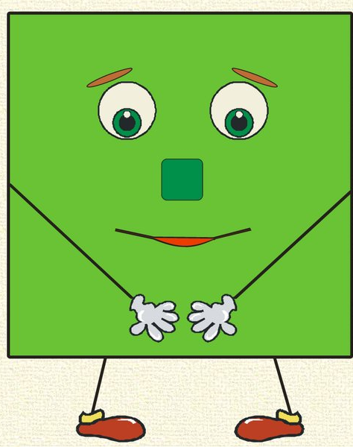
Задание для контроля
Начертите квадрат, длина стороны которого 4 см. Найдите его периметр.

Slide 8
Продолжи фразу:
я узнал……
я научился….
я познакомился
я повторил…..
я закрепил….
На уроке меня заинтересовало

Slide 9
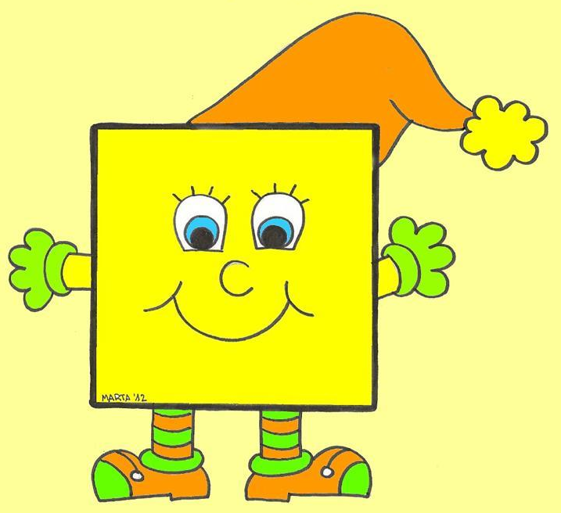
Спасибо за внимание!

